Slide 1


糯米开放平台
中国移动设计院
电子商务平台
糯米网
www.nuomi.com
Gateway
SDK Client
Oauth 安全认证
商品展示
商品上传和同步接口
订单生成
完成支付
订单生成和状态同步接口
订单流转
同步状态
退货流程
退单生成和状态同步接口
退单流转
同步状态

Slide 2
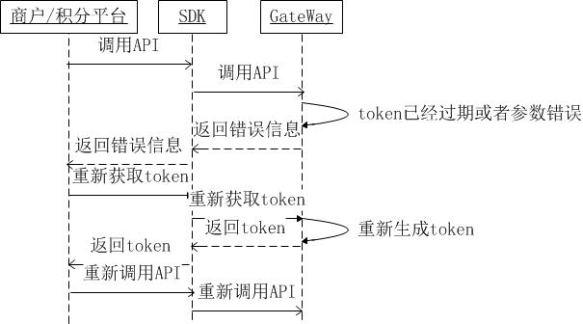
认证流程

Slide 3
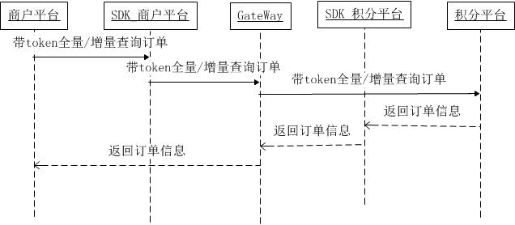
订单确认流程

Slide 4
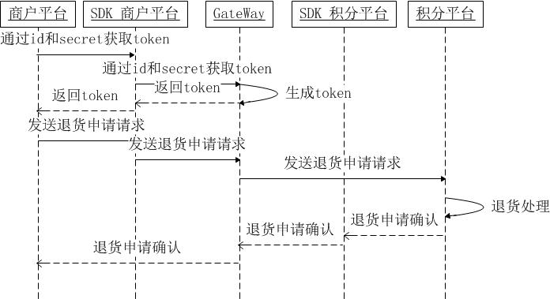
退货流程

Slide 5
项目实施周期预估
在双方顺利配合的情况下，预计项目实施周期约3周时间，工作内容包括：
与中国移动积分电商平台的对接
与糯米核心系统的对接
糯米开放平台接口API和SDK定制化开发

